Slide 1
Лабораторная работа № 1 Моделирование поведения автономного робота в программе робосимулятора «Robotis» Выполнили: Борисов В.В. Лаптев А.В.

Slide 2
Цель и задачи
Цель работы: Моделирование поведения автономного робота (Lizard) в программах R+ Task 3.0, RoboPlus.
Задачи:
Изучить особенности архитектуры и организации автономного робота.
В соответствии с заданиями написать и отладить программы движения робота.
Произвести программирование контроллера.
Работоспособность написанных движений проверить на настоящем роботе.
Предоставить отчет.

Slide 3
Задание 1.
С помощью программы RoboPlus(Manager) установить управление единичным сервоприводом робота.
Алгоритм:
Начало
Установка соединения с роботом с помощью Com-порта;
Включение крутящего момента на нужном приводе робота;
Установка скорости работы привода;
Задание текущего положения привода.
Конец
Вывод: в ходе выполнения работы было осуществлено знакомство с функционалом робота и осуществлено тестовое взаимодействие с сервоприводом.

Slide 4
Задание 2.
Смоделировать покадровое движение робота с помощью программы R+ Task 3.0.
Алгоритм для единичного движения робота состоит из следующих действий.
Начало.
Выбор необходимого робота Lizard;
Задание времени движения;
Установка необходимого положения для приводов;
Конец.

Slide 5
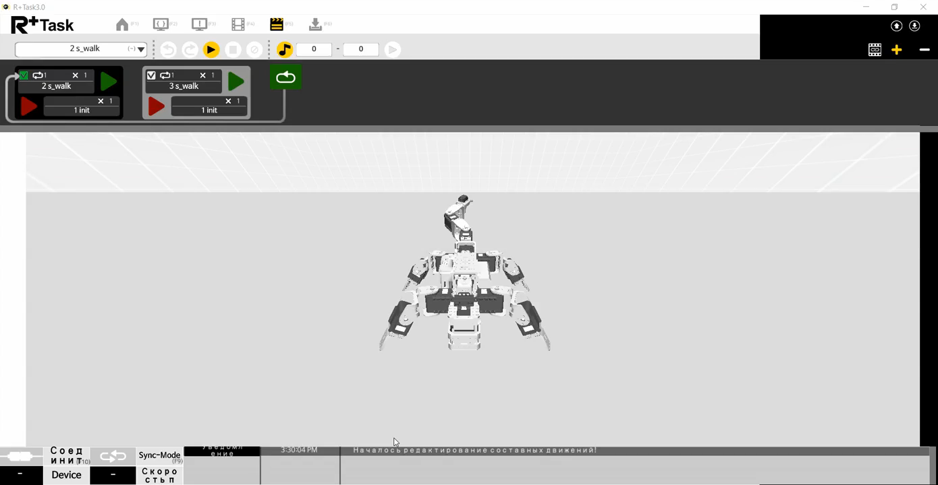
Задание 2.
В ходе выполнения работы было осуществлено знакомство со средой моделирования движений робота и разработан алгоритм движения в прямом направлении.

Slide 6
Задание 3.
Написать программу движения робота с помощью программы RoboPlus Task.
Алгоритм программы.
Начало.
Включение крутящего момента на всех приводах;
Установка скорости движения приводов;
Инициализация таймера №1 на 1.92 и таймера высокого разрешения №2 на 28 сек;
Начало бесконечного цикла:
Если таймер №2 меньше 0 то переход к п. 4.2, иначе вызов функции движения прямо;
Установка таймера №2 в значение 9;
Если таймер №2 меньше 0 то переход к п. 4.4, иначе вызов функции движения вправо;
Установка таймера №2 в значение 14;
Если таймер №2 меньше 0 то переход к п. 4.6, иначе вызов функции движения прямо;
Установка таймера №2 в значение 9;
Если таймер №2 меньше 0 то переход к п. 4.8, иначе вызов функции движения влево;
Установка таймера №2 в значение 28;
Если таймер №2 меньше 0 то переход к п. 4.1, иначе вызов функции движения прямо;
Конец.

Slide 7
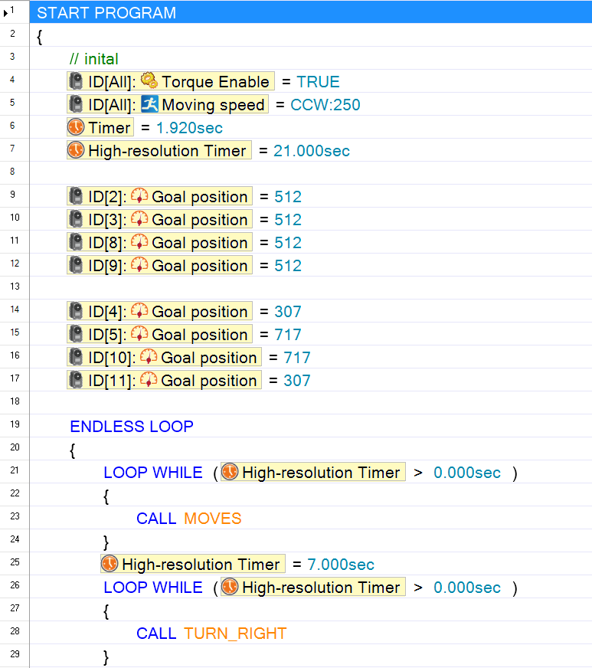
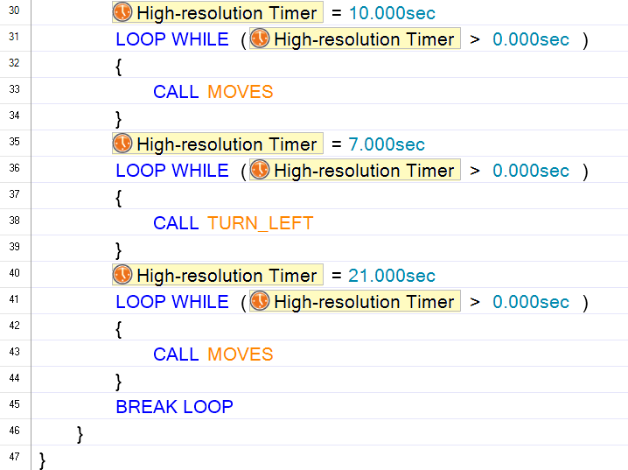
Главная функция

Slide 8
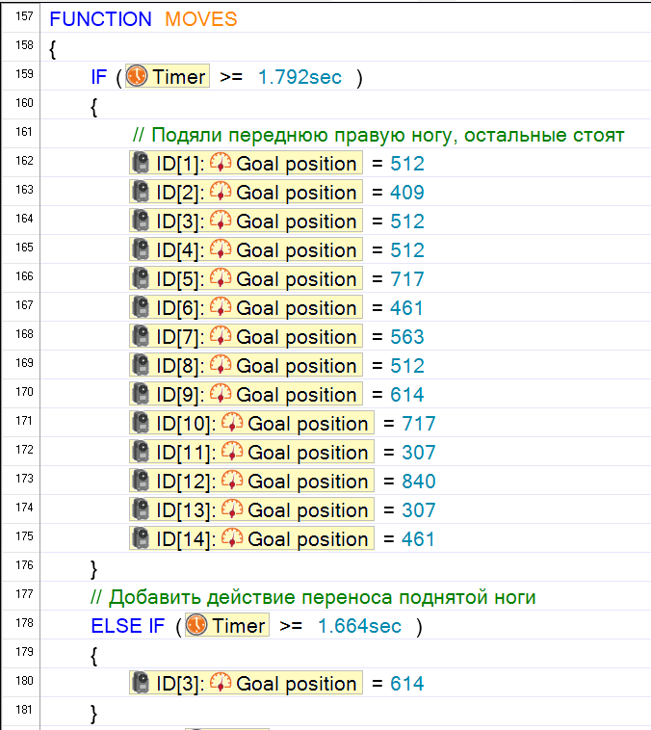
Функция движения вперед

Slide 9
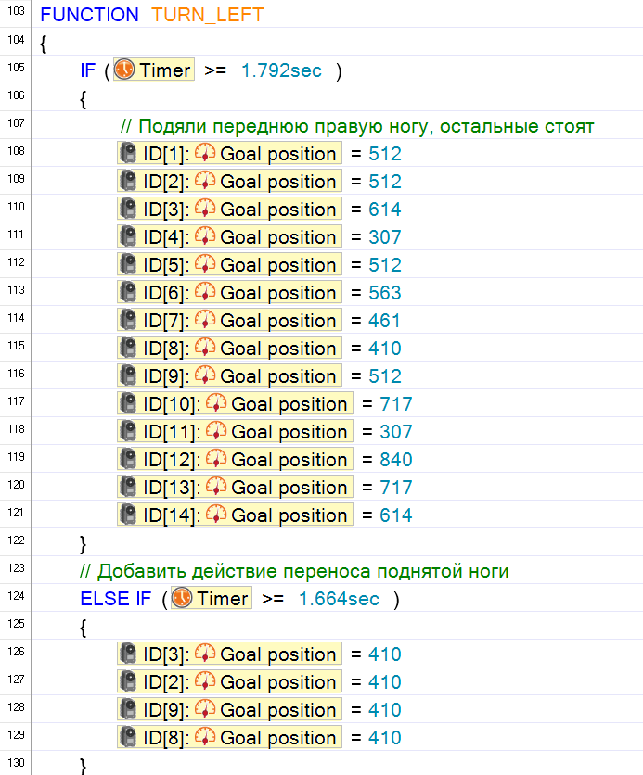
Функция поворота налево

Slide 10
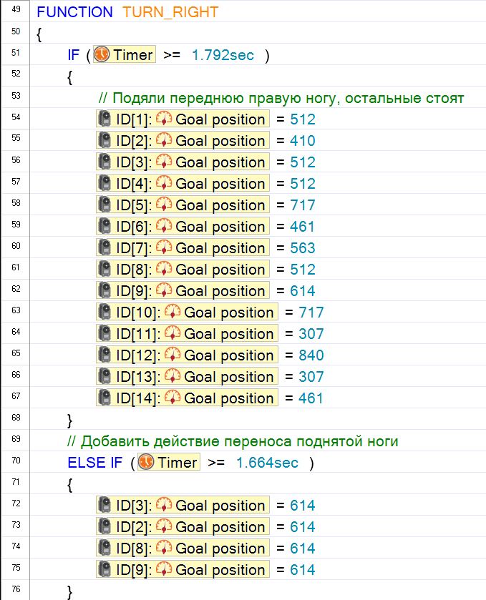
Функция поворота направо

Slide 11
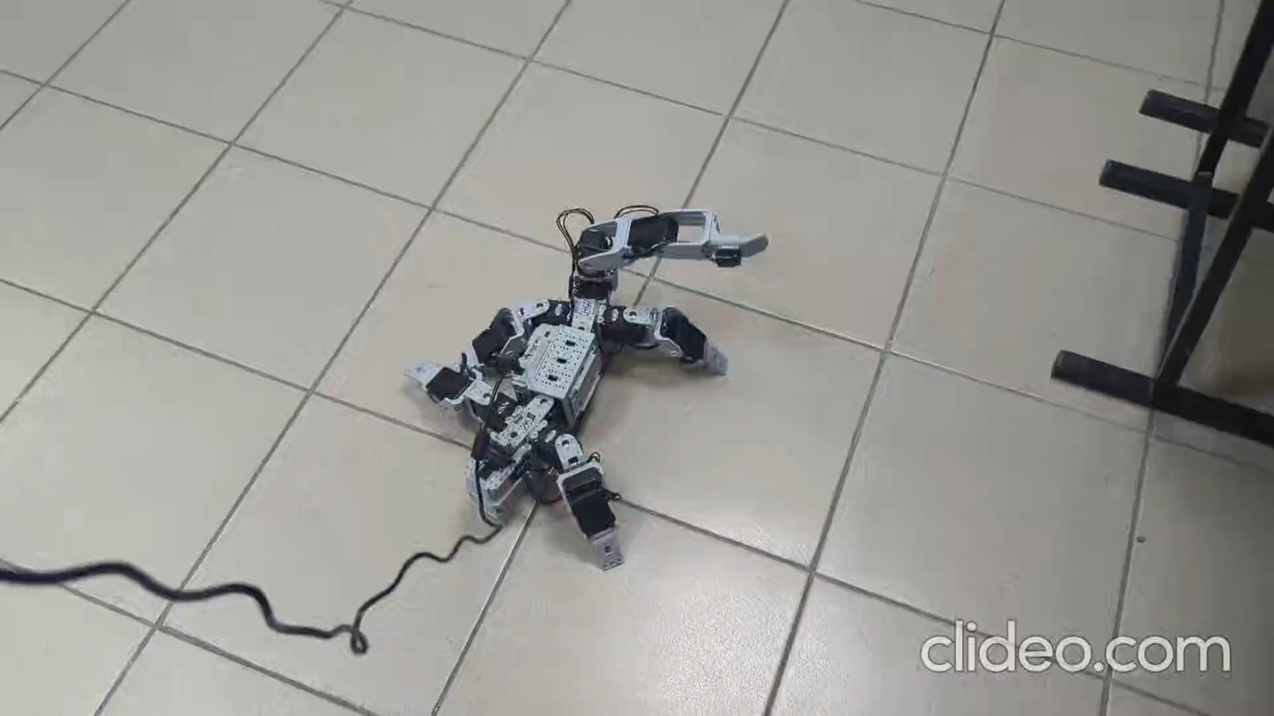
Задание 3.
В ходе выполнения работы была осуществлена разработка программы для движения робота по заданной траектории с использованием визуального программирования.

Slide 12
Вывод по лабораторной работе.
В ходе выполнения лабораторной работы были изучены особенности архитектуры и организации автономного робота. В соответствии с заданиями написаны и отлажены программы движения робота. Произведено программирование контроллера. Работоспособность написанных движений была проверена на настоящем роботе.

